Slide 1
졸업작품 벤치마킹
201721963 정찬욱

Slide 2
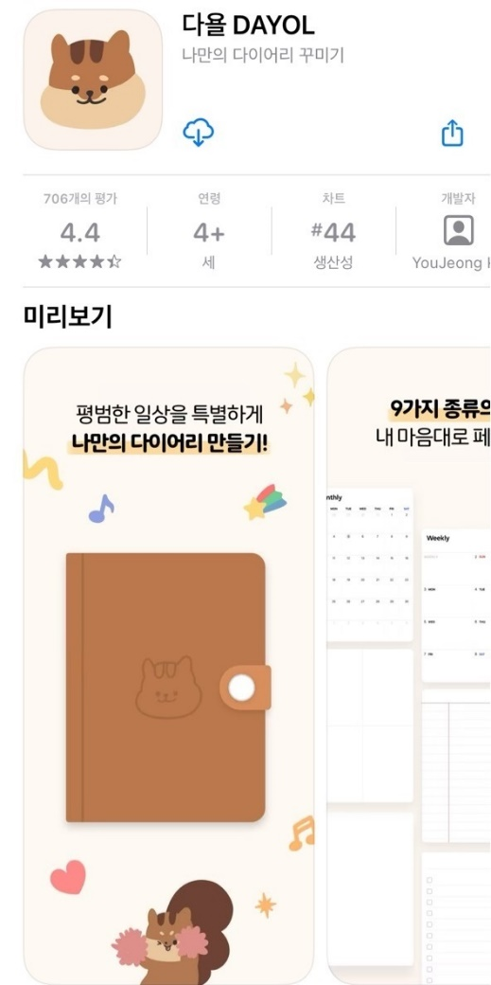
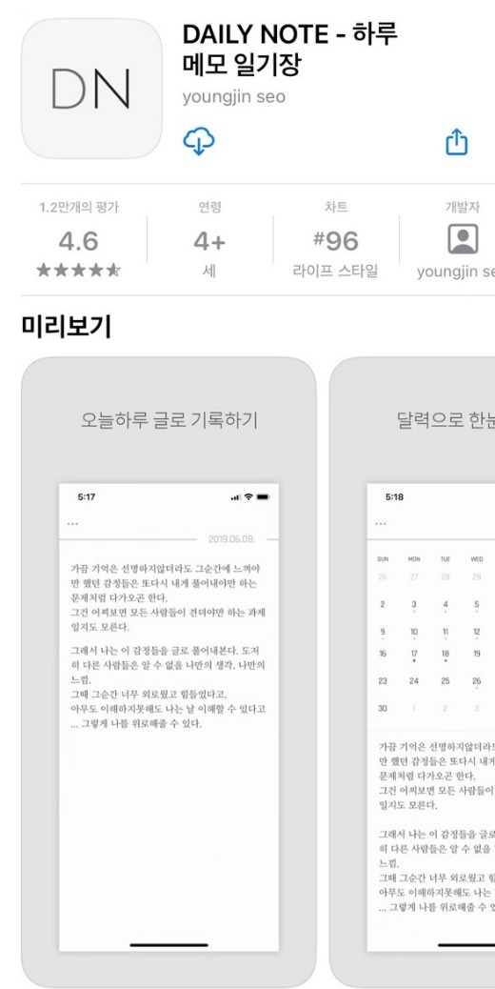
<다욜 DAYOL>
다이어리와 투두 이용 가능하고 다양한 스티커를 이용해 개인 다이어리 공간을 활용 가능
사진첨부 가능가 가능한 다이어리
<DAILY NOTE – 하루 메모 일기장>
다이어리만 이용가능하고 깔끔한 UI환경
검색기능이 가능한 다이어리

Slide 3
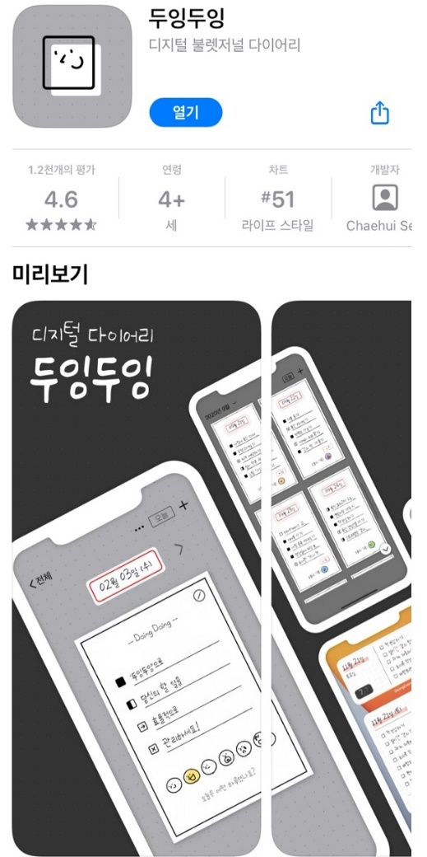
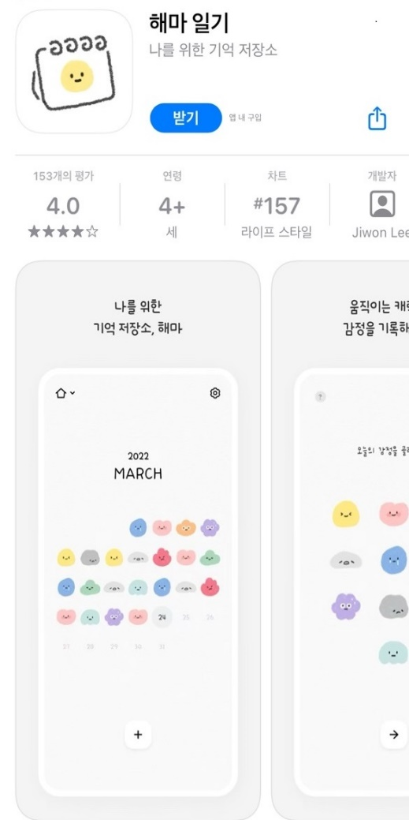
<두잉두잉>
날짜별 체크리스트만 사용가능
하루의 감정을 귀여운 이모티콘으로 표현 가능
<해마 일기>
다이어리만 작성 가능하고 한 달 동안의 감정변화를 한 눈에 보여줄 수 있다.
사진 첨부 가능한 다이어리

Slide 4
차별점
기존에 존재하는 앱
다이어리만 존재하거나, 투두만 존재하는 앱이 대다수
사진첨부 혹은 검색기능이 없거나 둘 중 하나만 존재
차별점
다이어리와 투두를 합쳐 하나의 앱으로 두가지 기능을 사용
사진첨부와 검색기능이 모두 가능한 앱
해시태그를 통한 검색
다양한 폰트

